Slide 1
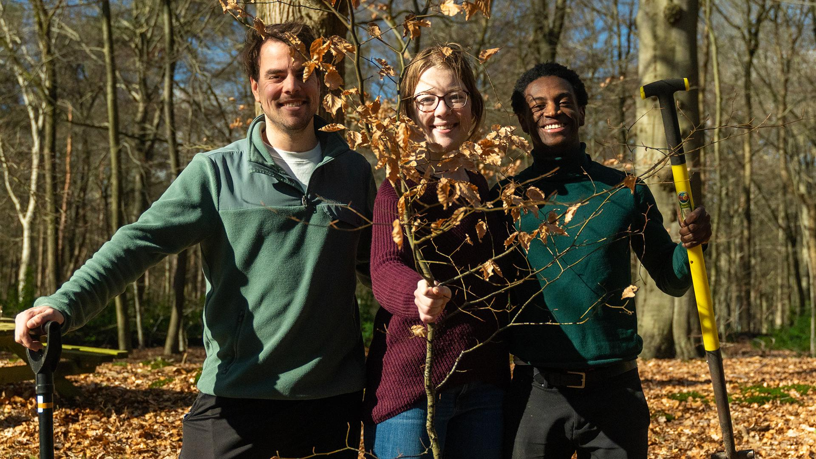


Slide 2

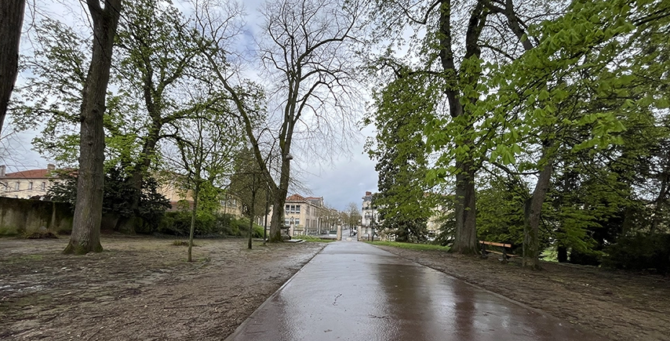
⇒ PLANTER DES ARBRES !
Îlots de fraîcheur
Qualité de vie
Lien social
Bien-être des riverains et des familles
Biodiversité
Qualité de l’air
Education
…

Slide 3
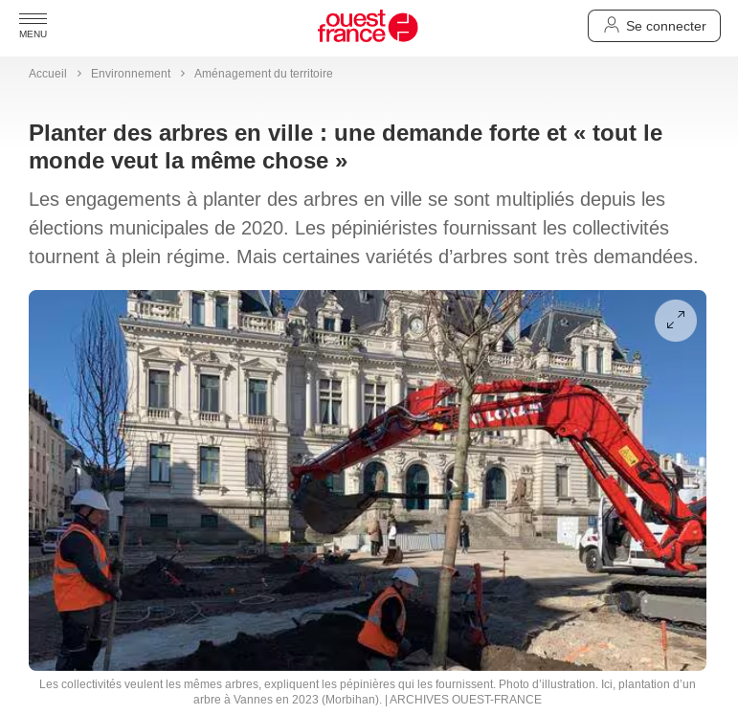
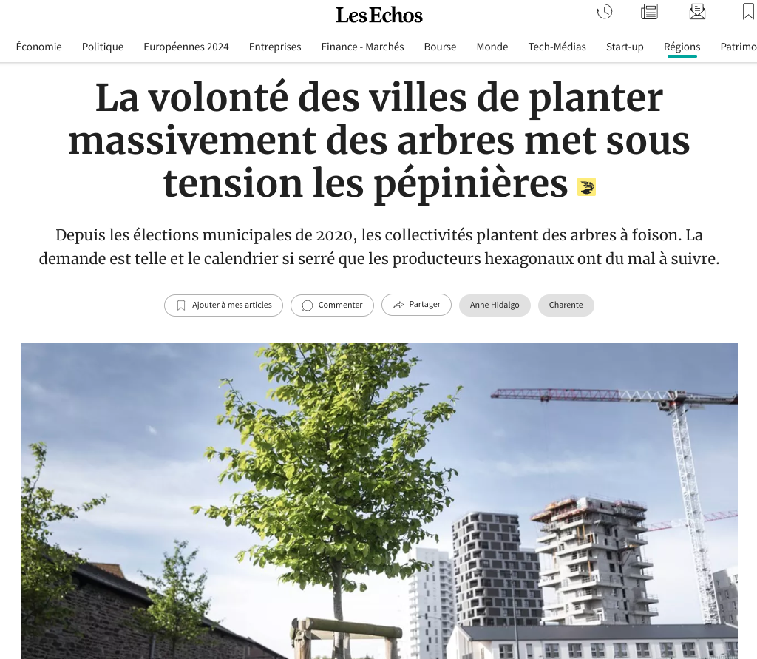
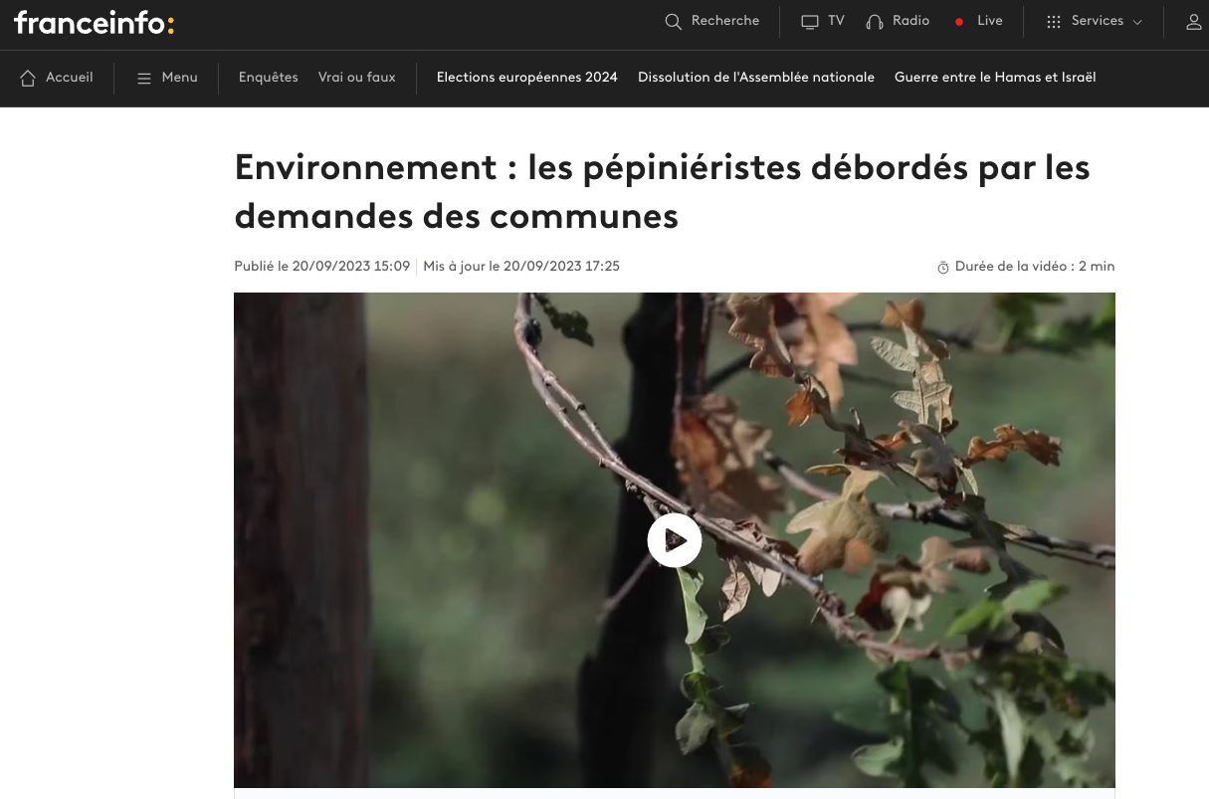
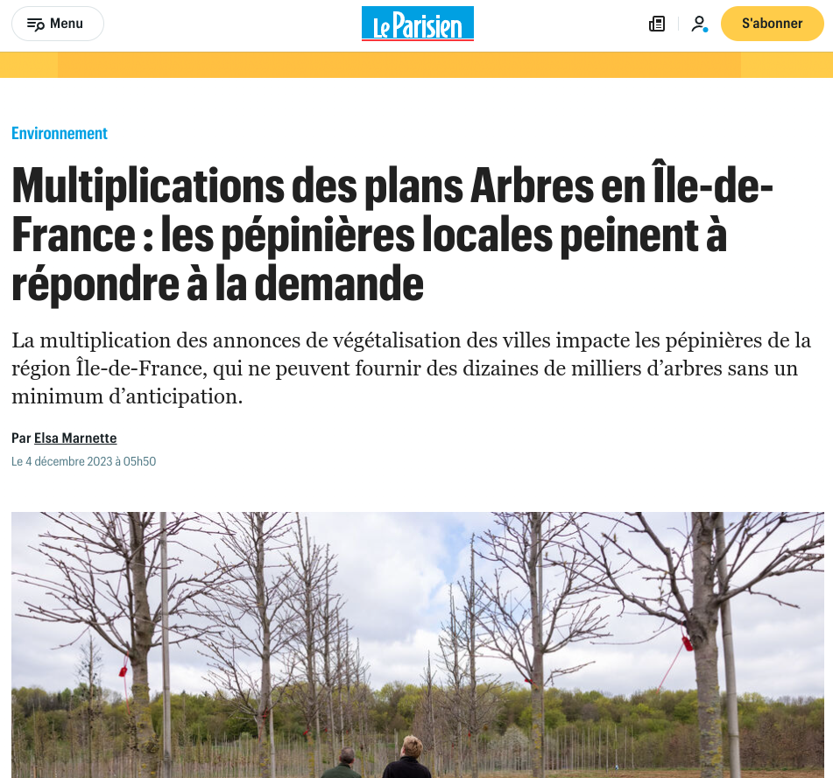

CONTEXTE
MAIS…

Slide 4
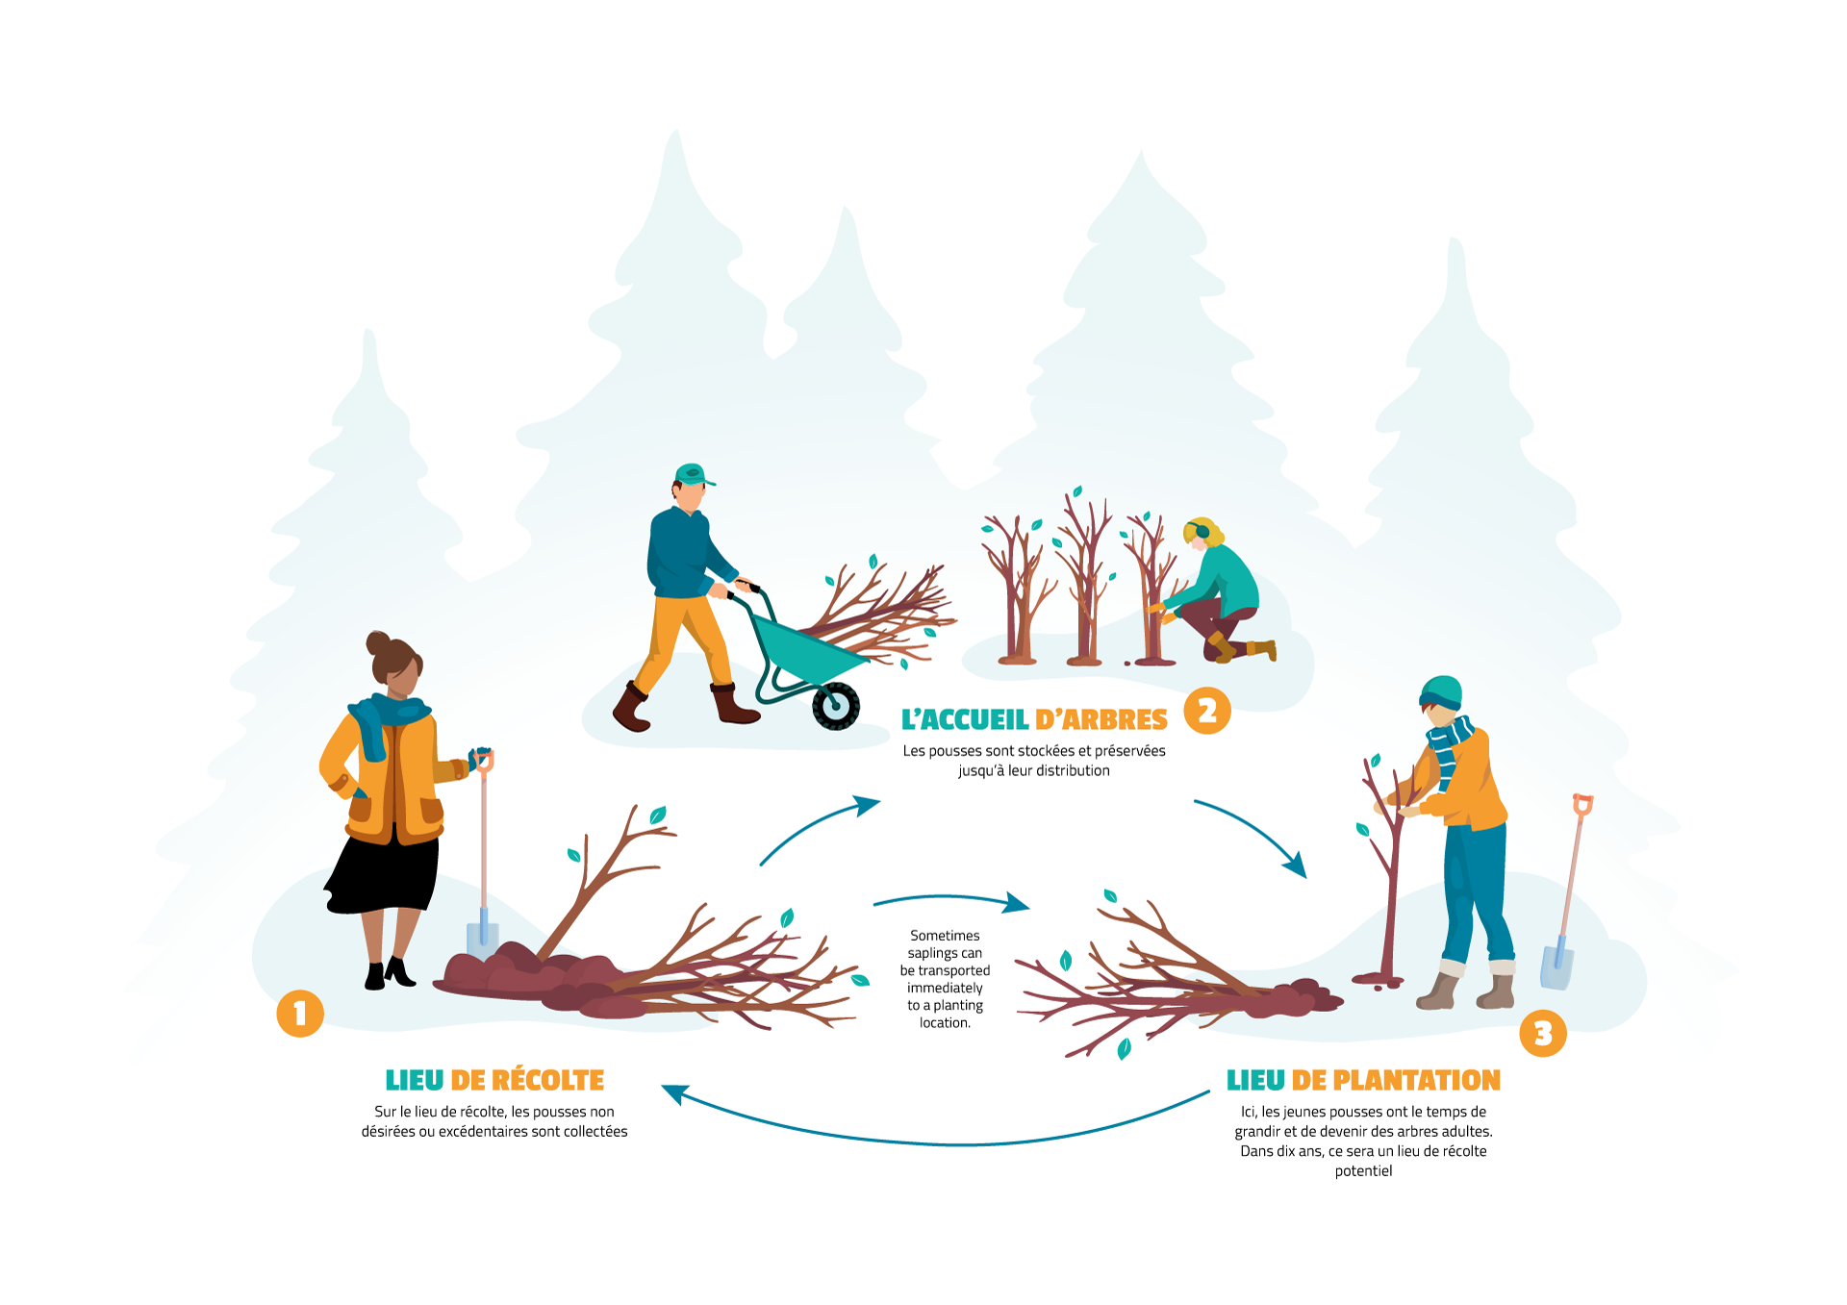
LA MÉTHODE
VITE PLUS D’ARBRES
Notes:
Arboplanificateur : on crée un compte en tant que lieu de récolte, lieu d’accueil d’arbres, ou lieu de plantation et on peut organiser soi-même des événements
orga local via plateforme

Slide 5

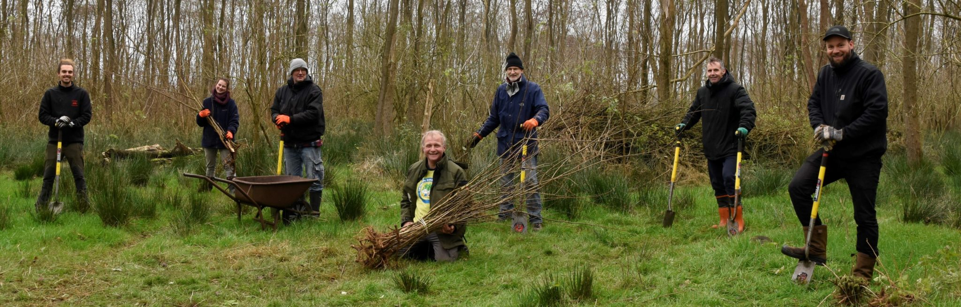
Plus de 3M d’arbres transplantés depuis 2020
Une survie des plants de 70-80 %
Des activités dans 7 pays
Plus de 6 000 événements organisés
Avec plus de 45 000 bénévoles inscrit.e.s sur notre plateforme

Slide 6



EVEN VOORSTELLEN
La campagne a trois objectifs principaux
Arrêter le changement climatique
Augmenter
la biodiversité
Offrir des perspectives
d’action aux personnes
préoccupées par le climat

Slide 7






CO-BÉNÉFICES
Atténuation du changement climatique
Ces jeunes arbres capturent déjà du CO2 depuis 2 à 5 ans !
Amélioration de la biodiversité
Sur le lieu de récolte et sur le lieu de plantation
Favorisation des essences régionales
Circularité
Nous nous orientons vers un système circulaire durable dans notre gestion, en complétant la production d'arbres des pépinières.
Lien social
Nous transformons l'inquiétude pour le futur de la planète en un mouvement positif décentralisé et mené par la communauté : les habitants s'approprient les espaces verts de la ville
Notes:
Frank's 15 reasons
Manage neclegted forests
ecological and cultural historical value
Free exercise/sporting school
Billions of trees transplanted
Donate for free
Concern to positive energy
Improve biodiversity
Ecological solution to ecological problem
Supplement in sufficient tree nursery production
1 kg wood is 2 kg co2
We gain 10 years with saplings
We gain 50-100 years for energy transition
Unifying concept for mankind

Slide 8
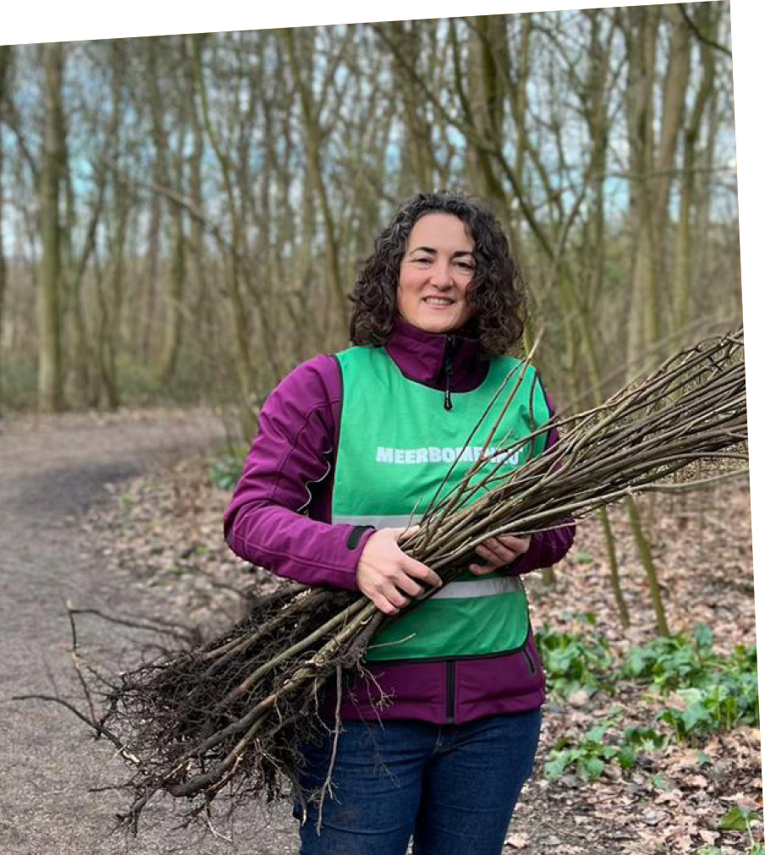
La plantation de nos arbres
Par des exploitations agricoles, forêts nourricières, particuliers, des projets municipaux
Pas de contrats exigeants
Nous donnons des conseils de plantation pour assurer que le bon arbre soit planté au bon endroit
Nous donnons toujours un mélange d’essences (pas de monoculture !)
Les lieux de plantation peuvent créer leurs propres événements d'aide.
Nous plantons avec des entreprises, des écoles, etc.

Slide 9
L’Arboplanificateur
Crée le lien entre les bénévoles, les planteurs d’arbres et les évènements.
Favorise l'autonomisation des bénévoles
Permet la quantification du projet en facilitant l’enregistrement et le suivi des plants
Fournit un conseil de plantation personnalisé
Informe les bénévoles des évènements à venir
Existe aussi en forme d’application mobile

Slide 10
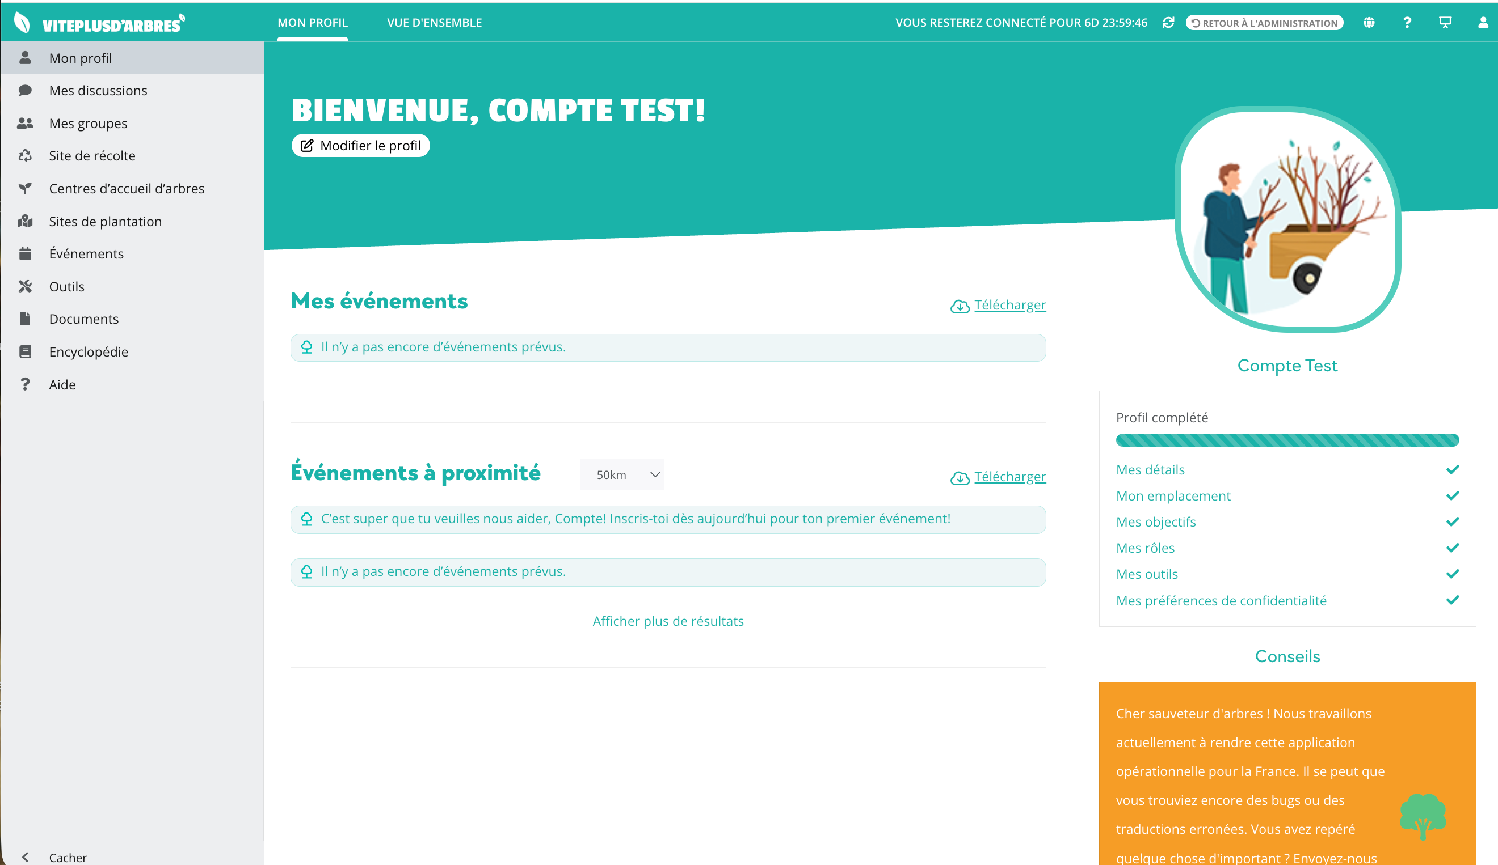

Slide 11
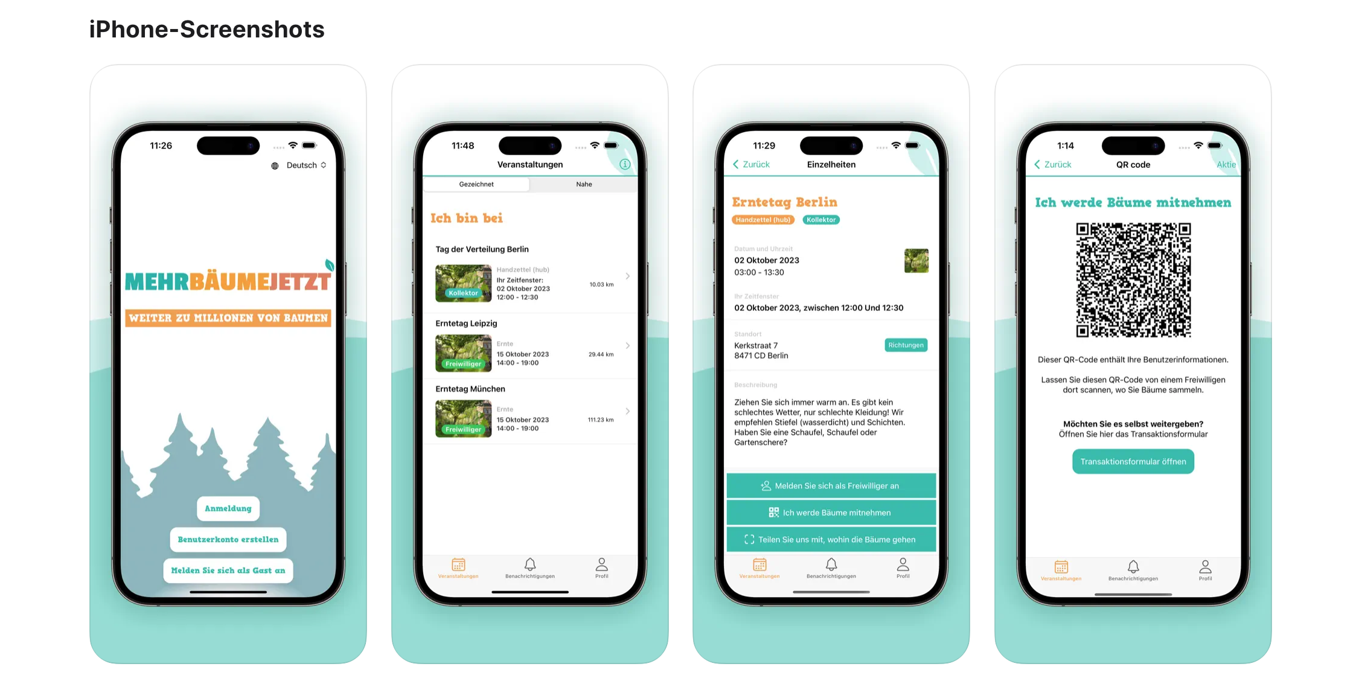
L’application - un outil tout-terrain
Notes:
open source

Slide 12
Deploiement français en 2024 – et depuis ?
La liste de partenariats et collaborations ne cesse de grandir :
Planteurs, Veni Verdi, La Métropole de Lyon, La Ville de Villeurbanne, Les Artistes Arboricoles, Des Espèces Parmi Lyon, Le Syndicat du Moron, Arthropologia, la LPO, Les Scouts et Guides de France, La Possiblerie, Enercoop, le Lycée Agricole de Blanquefort, La LPO Nouvelle Aquitaine, La LPO Ile-de-France, Vert et Co, La Métropole de Bordeaux, la Ville de Bordeaux, Gratte-Terre, Clim'Actions Bretagne et plus à venir.
4 sites pilotes 24/25
Région lyonnaise
Lapouyade
Ile-de-France
Seine-Saint-Denis
Sites identifiés pour 26/27
Grand Est
Entre-deux-Mers
Bourg-en-Bresse
Meximieux
Orléans
Le Sap-en-Auge
Vendée
Massif Central
Et plus à venir
7 sites pilotes en plus l'hiver 25/26
Vercors
L'Oise
L'Yonne
Ambérieu-en-Bugey
Bordeaux ville
Pugnac
Saint André de Cubzac
Notes:
MEERGroen - écologiste qui gérait une forêt, il a commencé à donner des arbres en plus aux voisins + amis et il a lancé le projet
Urgenda est venu apporter la compétence coordination / développement
Caring Farmers - coalition d’agriculteurs éco-responsables qui contribuent au projets en donnant + plantant des arbres, + faire avancer le projet car les agriculteurs détiennent la plupart des terres privés. On travaille aux côtés des agriculteurs

Slide 13
Vite Plus d’Arbres et le tissu associatif local
L’ancrage du projet au niveau local
Utilisation des réseaux existants - pas de concurrence mais une collaboration
Connaissances écologiques locales
Allons vers une normalisation de cette pratique et une reconnaissance de l'arbre mal placé comme ressource et non comme déchêt.

Slide 14
La collaboration avec les communes permet:
La création d’un réseau circulaire de sauvetage de plants
Une collaboration avec les services de la voirie et des espaces verts pour les sites de récolte
L’ancrage du projet au niveau local
Un financement de nos coûts d'organisation

Slide 15
Rejoignez le mouvement !
Vite Plus d'Arbres permet à chacun de créer un réseau de partage d'arbres et de connaissances ultra local, mais comment ?
Commencez un centre d'accueil d'arbres
Identifiez des sites de récoltes
Faites le lien entre votre commune et ses habitants
Organisez des journées de récolte/distribution/plantation/dons
Toutes les ressources VPA sont disponibles gratuitement
Les sites pilotes sont toujours suivi et accompagné par l'équipe VPA

Slide 16

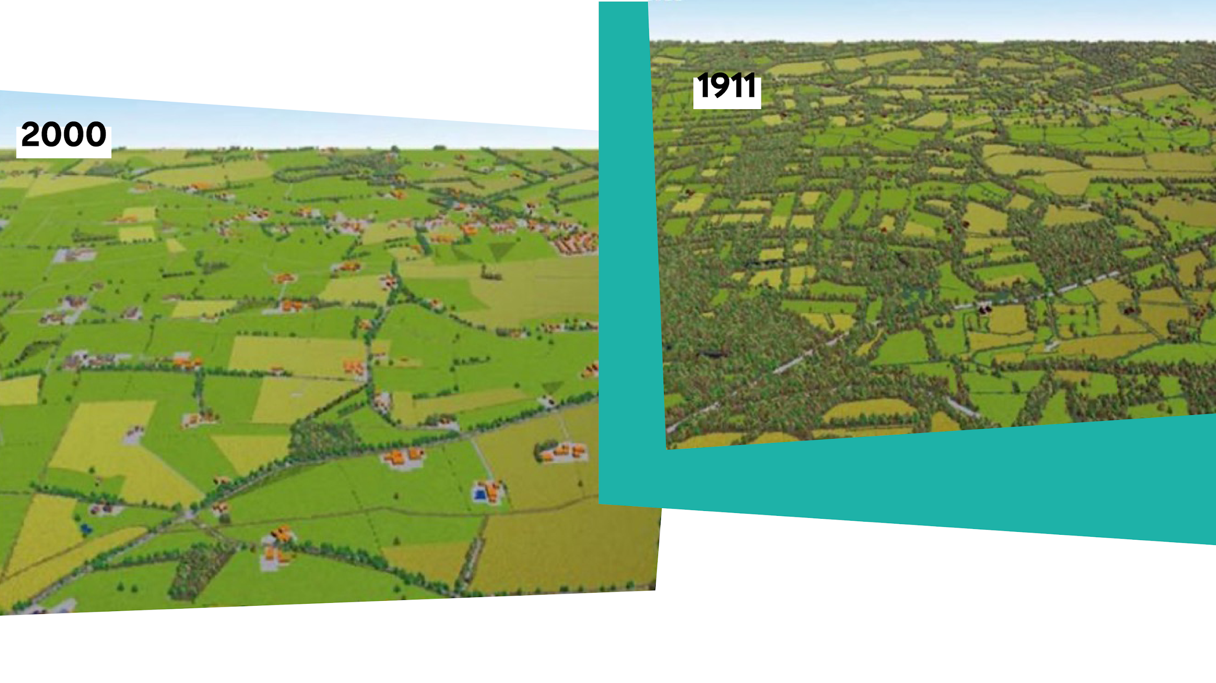
Rétablissons ce qui a été perdu (NL)

Slide 17
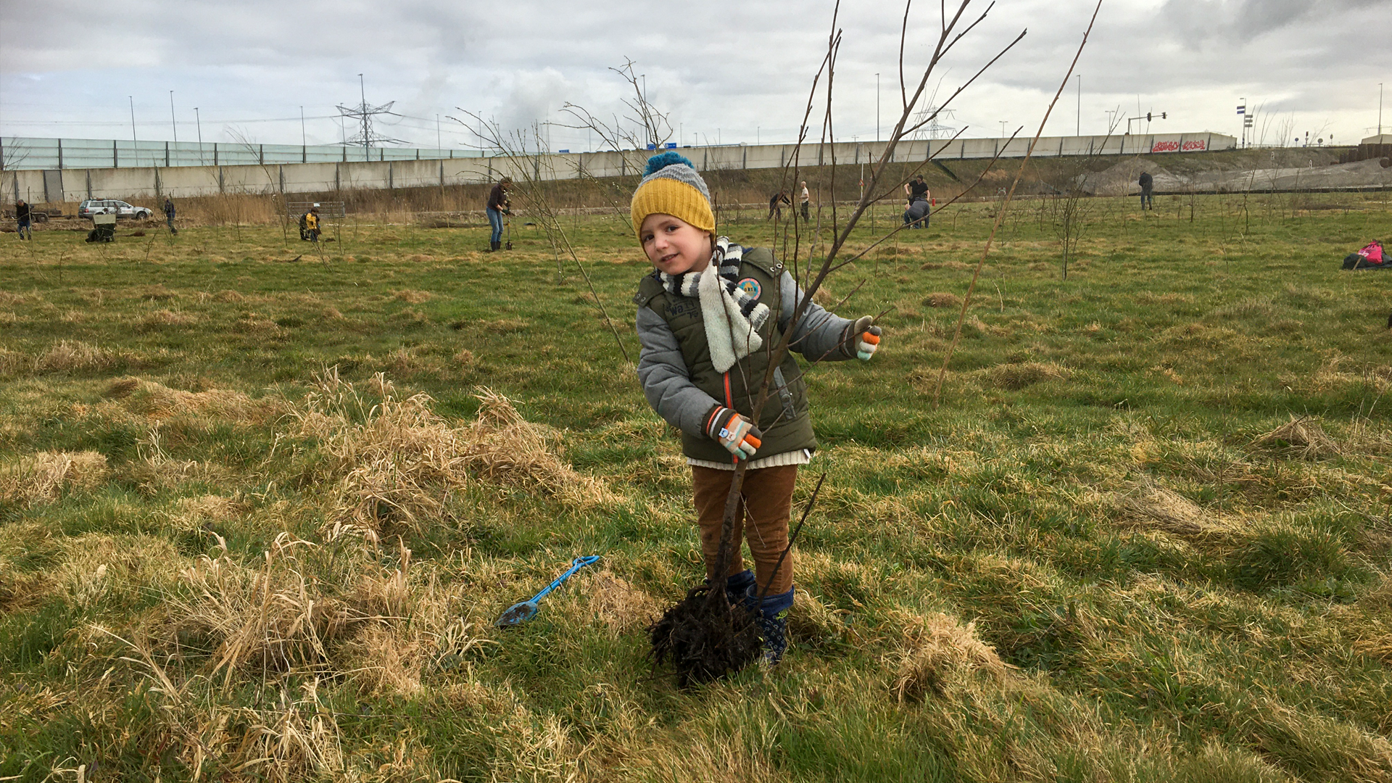
QUESTIONS ?
www.viteplusdarbres.fr
Coordination nationale :
Geerte Rietveld geerte.rietveld@urgenda.nl

